Slide 1
Análisis espacial de las hospitalizaciones por cáncer de piel en la CCSS 2021
Carolina Pinel y Stefany Navarro

Slide 2
Agenda
01
Introducción
03
Resultados
02
04
Conclusiones
Materiales y Métodos

Slide 3
Acerca del cáncer de piel
01
Cáncer más frecuente en Costa Rica, según datos de la CCSS

Slide 4


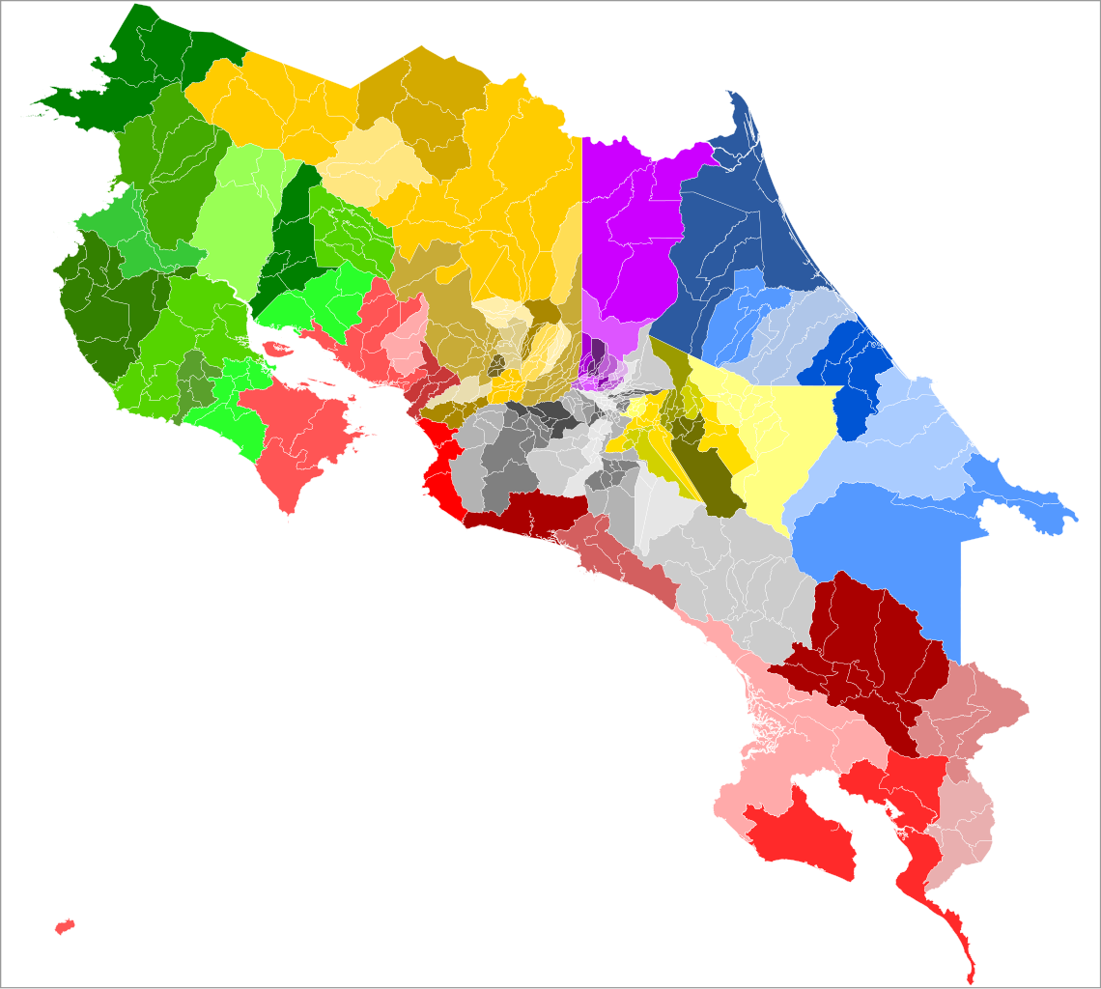
Antecedentes
Egipto
Costa Rica
En hombres cáncer de próstata y mujeres cáncer de mamá
Evidencia desde 1600 a.C
1
2
3
4
OMS-Mundo
MS
Principal causa muerte 2020 con 10 millones defunciones
11 500 casos nuevos y 5500 muertes en 2021

Slide 5
Introducción
Cáncer de piel es el tipo de cáncer más frecuente en Costa Rica según MS.
CCSS detalla que 38% de biopsias de cáncer en el 2021 eran de piel
Tasas de mortalidad son muy bajas las muertes se deben a una detección tardía.
Detección temprana brinda mayor probabilidad a que el tratamiento sea exitoso.

Slide 6
Causas y prevención
Causas
Prevención
Exposición prolongada rayos ultravioleta o genética
Protección solar, sombreros, lentes, buscar sombra
Factores de riesgo
Costa Rica
Jornadas Laborales 75% bajo el sol
Edad, ocupación

Slide 7

Objetivo General: Comprender los patrones geográficos de las hospitalizaciones debidas a cáncer de piel en Costa Rica, logrando identificar los factores de riesgo geográficos y las desigualdades entre las poblaciones mediante visualizaciones interactivas y estáticas.
Objetivo Específicos:
Analizar según sexo, grupo de edad, lugar de residencia y ocupación la incidencia de casos graves de cáncer de piel en el país.
Facilitar la comunicación de ideas para los colaboradores y los formuladores de políticas públicas.

Slide 8
Materiales y métodos
02
Caja Costarricense del Seguro Social 2021

Slide 9

Datos corresponden egresos hospitalarios con diagnóstico principal cáncer de piel en la CCSS durante el 2021.
Subárea de Análisis Estadístico: estadísticas derivadas del egreso/alta hospitalaria.
1,056 egresos requieren atención especializada. Cáncer avanzado.
Variables sociodemográficas: sexo, edad, ocupación y lugar de residencia

Slide 10

Creación de mapas en R
Se utiliza el paquete llamado “sp” creado por Pebesma y Bivand (2005)
Paquetes con interfaces a sistemas de información geográfica (SIG), para lectura y escritura de formatos de archivo GIS, y para (re)proyección de coordenadas
Se utilizan tasas de población por cantones INEC.

Slide 11
Resultados
03

Slide 12
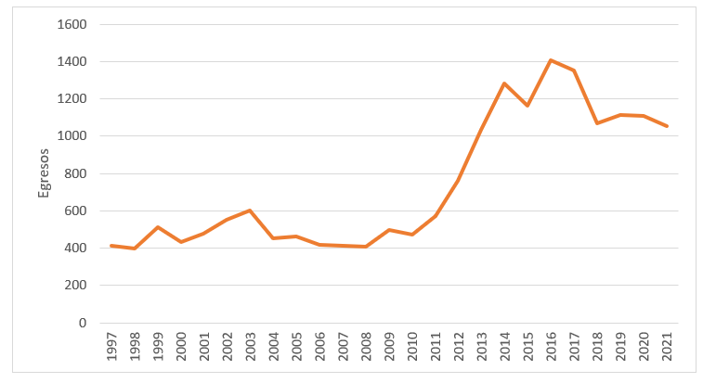
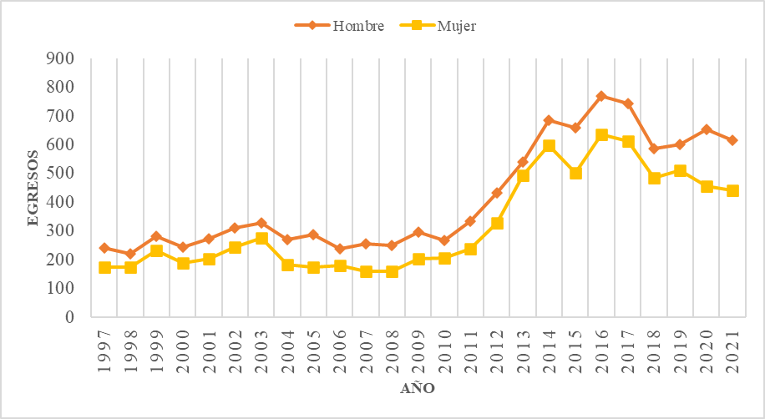
Cantidad de egresos hospitalarios debido a cáncer de piel por sexo, según grupo de edad. CCSS 2022
Diferencias significativas según sexo
Aumento importante a partir del año 2008 sobresaliendo ascensos en el 2014 y 2016

Slide 13
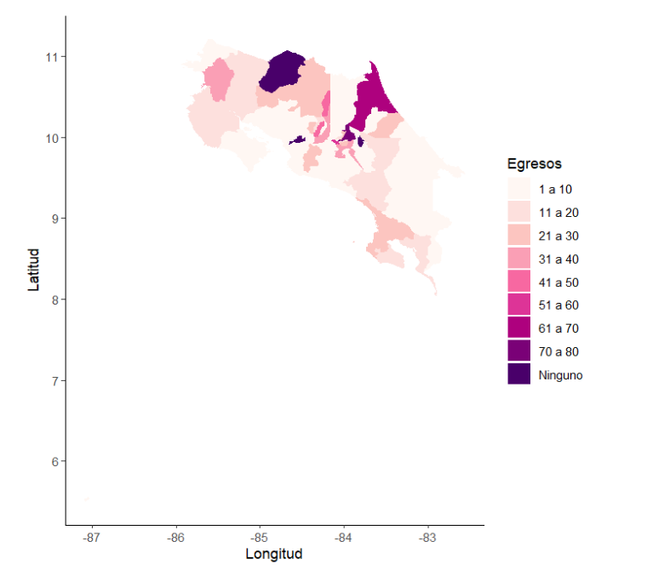
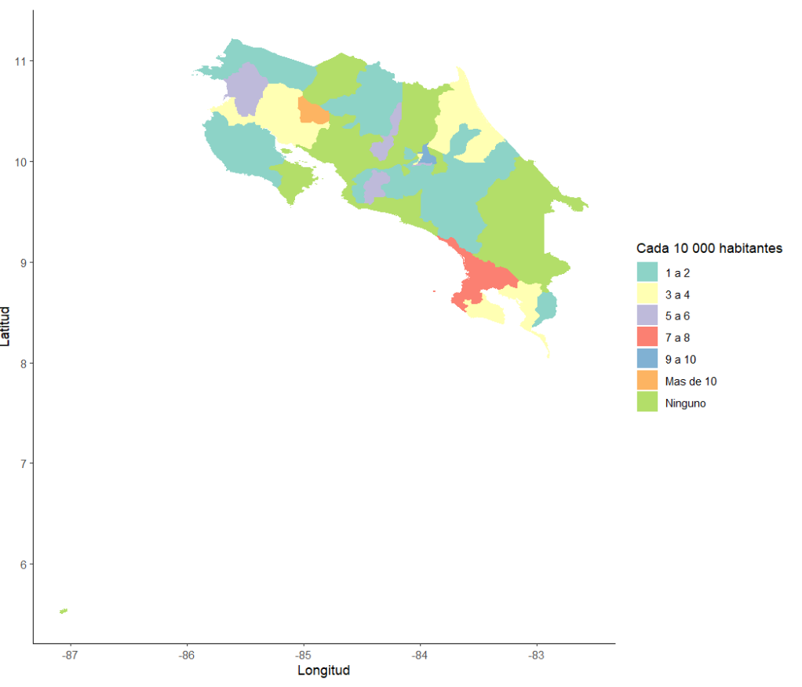
Alta incidencia se encuentran Pococí de Limón, así como San José, Goicochea y Vásquez de Coronado, siendo estos últimos cantones de la GAM y de alta densidad poblacional.
Vásquez de Coronado, pese a que este cantón no es el que posee la mayor densidad poblacional de la provincia de San José, si es el que posee una mayor cantidad de casos egresados por dicha patología.
Además se destaca el cantón de Osa, Grecia, Naranjo, Valverde Vega, Liberia, Goicochea y Puriscal con una tasa de incidencia de entre 5 y 6 personas por cada 10 000 habitantes.

Slide 14
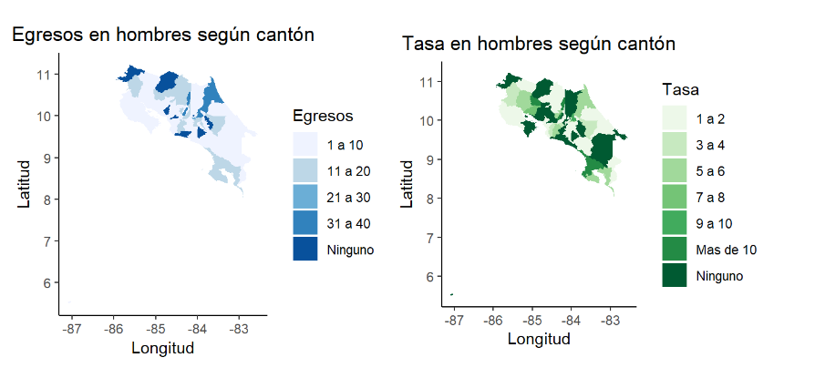
Los cantones con mayor cantidad de casos corresponde a Goicoechea, Grecia, Pococí y Vásquez de Coronado con entre 31 y 40 egresos por cantón. Mientras que al observar la tasa los que sobresalen como cantones con mayor tasa corresponden a Grecia, Osa, Tilarán y Vásquez de Coronado con más de 9 egresos por cada 100000 hombres.

Slide 15
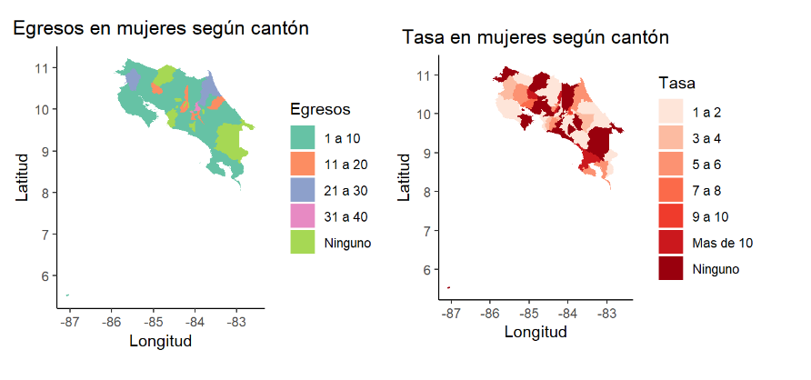
Goicoechea, San José y Vásquez de Coronado los cuales pertenecen a la GAM con mayor cantidad de casos con entre 31 y 40 egresos por cantón. Mientras que en los cantones de Tilarán y Vásquez de Coronado se dieron más de 9 egresos por cada 100000 mujeres.

Slide 16
Conclusiones
04
*Análisis espacial proporciona facilidad de comprensión, vigilancia y rastreo. Tomadores de decisiones.
*En el área epidemiológica el análisis espacial permite observar si el patrón espacial de incidencia de enfermedades se encuentra localizado en algún lugar geográfico.
*Diferencias significativas entre los egresos de hombres y mujeres.
*Cantones con dedicación agrícola y ganadera con tasa altas tal es el caso de Tilarán.

Slide 17
El cáncer es una de las principales causas de muerte a nivel mundial, Costa Rica no es la excepción.
Posibilidad de ofrecer una visión global de un tema y organizar la información en un esquema sencillo.

Slide 18
Gracias!!

